Slide 1
Programma Operativo Nazionale “Ricerca e Competitività 2007-2013”
Regioni Convergenza
(D.D. Prot. n. 01/Ric. del 18.1.2010) progetto n° PON01_02136, settore ICT
«TITAN»
Sistema di Moneta elettronica e servizi a valore aggiunto multicanale
Il progetto di ricerca e formazione
Riservato Confidenziale
Notes:
Titolo presentazione
16/11/2012
Versione:
1

Slide 2
Descrizione dell’iniziativa
Obiettivo primario dell’iniziativa è lo sviluppo di attività di Ricerca Industriale e di indagine critica per l’acquisizione di nuove conoscenze finalizzate alla realizzazione di un prototipo di Piattaforma innovativa per la gestione di Moneta Elettronica e Servizi a Valore Aggiunto Multi-Canale che:
  integri le diverse modalità e i diversi strumenti di pagamento elettronico
  possa essere utilizzata dall’utente finale attraverso molteplici dispositivi e attraverso l’uso di interfacce uomo-macchina con elevati livelli di usabilità e che siano context-aware
  favorisca l’interoperabilità tra i servizi a valore aggiunto (trasporti, accessi, loyalty) e quelli di pagamento
  Interpreti le “aspirazioni” degli utilizzatori attraverso strumenti semantici migliorando l’accesso ai servizi nella quotidianità e favorendo l’integrazione fra Cittadini, PA, Esercenti, Circuiti, Service Providers.

Slide 3
Descrizione dell’iniziativa
  I sistemi di Moneta Elettronica disponibili oggi sul mercato si basano su tecnologie di vecchia generazione, non recependo in alcun modo le tecnologie attualmente disponibili e soprattutto non incontrando le esigenze dei consumatori, degli esercenti, degli Istituti finanziari e della Pubblica Amministrazione. Numerosi player perseguono infatti modelli di business «a bolla» creati per realizzare veloci guadagni finanziari e non per perseguire un efficace servizio agli utilizzatori né tantomeno per offrire una soluzione integrata. Il ruolo di Poste Italiane, in questo senso, garantisce gli interessi della collettività e la circolarità dei benefici.
  E’ evidente a tutti l’evoluzione delle modalità di realizzazione dell’ “esperienza di acquisto” che richiede continuità nell’utilizzo dei canali virtuale-fisico e viceversa. Così come è diventato fondamentale poter effettuare una transazione elettronica di Servizi a Valore Aggiunto (loyalty, couponing, ticketing, e-government ecc.) utilizzando gli stessi strumenti adoperati per i pagamenti tradizionali (smartcard, PoS) e integrando i due ambiti affinchè interagiscano dinamicamente.

Slide 4
Descrizione dell’iniziativa
  Conseguentemente, l’obiettivo generale del progetto è di sviluppare tecniche, modelli e metodologie per superare i limiti esistenti nei sistemi di moneta elettronica in modo tale da espanderne l’utilizzo ed accrescerne il valore aggiunto verso l’utente. Questo avverrà attraverso:
  L’annotazione semantica ed il discovery semantico dei servizi
  L’implementazione di nuovi modelli di interoperabilità e cooperazione applicativa tra servizi di tipo diverso
  Una particolare attenzione all’utente e alle interfacce per il suo accesso al sistema
  Multicanalità, multimodalità e human-computer interaction
  Modelli di Deployment e Delivery di Servizi
  La garanzia di sicurezza per tutti i tipi di transazioni

Slide 5
Progetto di Ricerca: ruoli e attività dei proponenti
Poste Italiane
  E’ il principale issuer europeo di carte prepagate e Azienda riconosciuta a livello internazionale per il grado di innovazione nel campo della monetica, possiede una delle più grandi rete di accettazione italiane e gestisce giornalmente milioni di transazioni generate dagli oltre 15 milioni di clienti nell’ambito monetica, rappresenta il terminale della Pubblica Amministrazione nell’interazione verso la cittadinanza e le Imprese e pertanto metterà a disposizione, sulla base delle sue competenze generali, il proprio know-how nella gestione dei clienti, nell’analisi delle loro necessità, nel discovery dei servizi innovativi e nel delivery di servizi su reti estese.
  Inoltre, mette a disposizione il proprio network di sportelli e le proprie partecipazioni ai consessi internazionali ed ai circuiti (Visa, MasterCard) per l’individuazione degli scenari di sviluppo, la sperimentazione on-field e la veicolazione dei servizi verso la PA.
  Ha accesso a tavoli nazionali ed internazionali di standardizzazione in ambito monetica e multiapplicazione
Notes:
ATTENZIONE

Slide 6











Elenco iniziative e gruppi di standardizzazione internazionale in ambito monetica e multiapplicazione a cui può aderire Poste Italiane:
CAS Working Group;
OSEC (Open Standard for Security and Certification);
Cards Stakeholders Group;
EPASOrg Consortium;
CIR Technical Working Group;
European EMV Users Group;
OSCar Consortium;
Berlin Group;
ISO TC 68 - WG 10 – Mobile Banking/Payments
Global Platform
Asstra

Slide 7
Progetto di Ricerca: ruoli e attività dei proponenti
QUI! Group
  Qui! Group S.p.A. dall’anno 2000, seguendo la propria vocazione di “crescere attraverso l’innovazione”, utilizza strategicamente le nuove tecnologie a disposizione per ‘convertire’ in modalità elettronica i diversi titoli di servizio emessi, mettendo ‘in rete’, in maniera sinergica e integrata, le competenze specialistiche e le partnership commerciali via via sviluppate, all’interno e all’esterno del proprio Gruppo. In particolare, si distingue sul mercato per lo sviluppo innovativo, tramite l’emissione di smartcard di ultima generazione e la gestione di reti di P.o.S. evolute ed estese su tutto il territorio nazionale, di due servizi di grande valore e potenzialità per l’intero settore: il servizio di Buono Pasto Elettronico (BPE) e il servizio di carte prepagate multiservizio operanti sui circuiti internazionali di pagamento ed associate a circuiti di loyalty propri che le rendono uniche sul mercato nazionale in termini di sconti ed agevolazioni esclusive garantire al titolare.
  In virtù di queste esperienze, Qui! Group metterà a disposizione le sue competenze in particolare nell’analisi dei bisogni e definizione dei requisiti funzionali fino alle specifiche tecniche; le successive attività tecniche, fino all’implementazione prototipale, verranno sviluppate in stretta collaborazione con la Società del gruppo PayBay Networks (che essendo partecipata dal Gruppo utilizzerà la stessa modulistica di rendicontazione)
Notes:
ATTENZIONE

Slide 8
Progetto di Ricerca: ruoli e attività dei proponenti
CRMPA
  Il CRMPA metterà a disposizione, sulla base delle sue competenze generali, il proprio know-how sul Semantic Web (ed in generale sulla Rappresentazione e la Gestione della Conoscenza) per la definizione di tecniche e modelli per l’interoperabilità e la cooperazione applicativa tra servizi e per altre attività di progetto correlate
DIEII
  Il DIEII metterà a disposizione, sulla base delle sue competenze generali, il proprio know-how sulle architetture service-oriented (in particolare sull’annotazione semantica ed il discovery di servizi) per la definizione di metodologie e tecniche per i Semantic Services e per altre attività di progetto correlate
MOMA
  MOMA metterà a disposizione, sulla base delle sue competenze generali, il proprio know-how sull’accesso user-oriented ai servizi (in particolare con approcci conversazionali, con interfacce in semplice linguaggio naturale, etc.) per la definizione di metodi e modelli per l’interazione utente e per la definizione e la realizzazione prototipale delle soluzioni architetturali proposte in TITAN

Slide 9
I Benefici Attesi nel medio-lungo termine
  Ricerca di soluzioni innovative e stabili in grado di trainare la competitività anche in ambito internazionale
  Apertura alla convergenza intersettoriale del sistema bancario con altri settori quali, ad esempio, la PA, le aziende private, le aziende di trasporto
  Diffusione dei sistemi di pagamento e micropagamento elettronico in settori commerciali ancora non presidiati
  Individuazione di strumenti e servizi che favoriscano l’uso e la diffusione della moneta elettronica
  Partecipazione e contribuzione a tavoli nazionali ed internazionali di standardizzazione in ambito moneta elettronica
  Proposizione di forme di regolamentazione e standardizzazione sui servizi a valore aggiunto
  Semplificazione dell’interazione con i dispositivi e riduzione dei tempi di fruizione dei servizi
  Riduzione del rischio di frode e falsificazione

Slide 10
Ricadute occupazionali
Per i diversi Partner
  Poste Italiane contrattualizzerà (sia con contratti a progetto, sia con contratti a tempo indeterminato) oltre 30 risorse in area convergenza (sede di Napoli)
  Qui!Group, e la sua controllata PayBay Networks, impiegheranno a regime circa 30 risorse presso la sede di Napoli
  CRMPA contrattualizzerà 3 risorse in area convergenza
  DIEII (UNISA) bandirà 2 assegni di ricerca
  Inoltre c’è il progetto di formazione

Slide 11
Progetto di formazione
Il progetto di formazione sarà strategico per lo sviluppo delle competenze scientifiche, tecnologiche e gestionali relative alle modelli e metodologie per l’innovazione dei sistemi di moneta elettronica.
Le tematiche di ricerca principali riguardano:
  Descrizione e discovery semantico dei Servizi
  Integrazione, Interoperabilità e Cooperazione Applicativa tra i Servizi
  User Modeling e User Profiling.
  Metodi e Modelli per la Human-Computer Interaction
  Multi-canalità e Multi-Modalità
  Modelli di Deployment e Delivery di Servizi
  Security e Identity Management

Slide 12
BACKUP

Slide 13
Progetto di Ricerca: GANTT

Slide 14
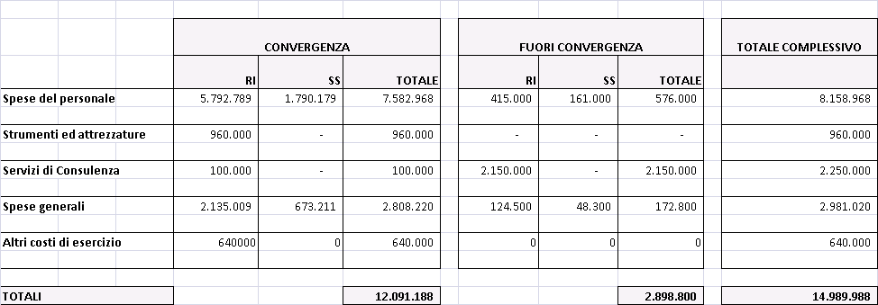
Progetto di Ricerca: economics macro
  Il Progetto di Ricerca e Sviluppo prevede i seguenti costi complessivi, suddivisi per ambiti e voci di costo.

